Slide 1



中国地质大学（武汉）
学士学位论文答辩
自动化学院 自动控制系 231142班 专业： 自动化
学生：赵云清 指导老师：万雄波 副教授

Slide 2
01
选题研究背景与意义
目 录
02
研究方法与整体思路
CONTENTS
03
定理提出与实例仿真
04
毕业设计总结与反思

Slide 3

01
PART
选题研究背景与意义

Slide 4
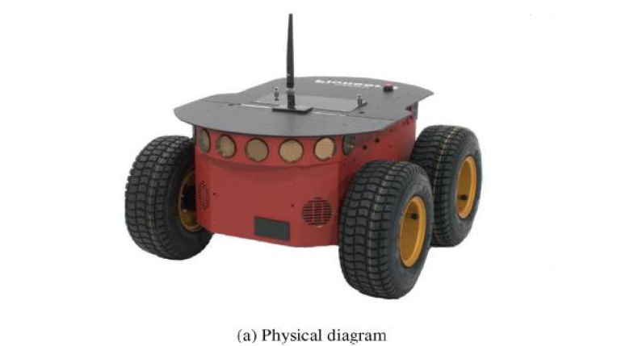
研究背景
网络化控制系统
每个元器件的可靠性直接决定着系统的鲁棒性。虽然自动控制技术以及相应的控制系统已经得到很好的应用和推广，但是实际上越复杂的系统，越容易出现网络化诱导现象以及受到故障影响。
01
网络化控制系统的优点
02
故障诊断技术不断发展
网络化控制系统具有基础系统不具备的优势，如降低成本、降低运行所带来的高功耗，它的复杂性也决定了其安全性能比较有保障。
在现代工业自动化生产过程中，故障诊断正成为一种提高生产效率和保证质量的关键技术，鲁棒性较强的系统为提高工业生产稳定性有很大的帮助。

Slide 5
网络化诱导现象
网络时延
数据量化
客户端和服务器端通过一个路由器连接，但带宽只有10Kbps，却同时有多个应用需要传输数据量200Kbps，这时候会造成大量数据丢失，从而表现为响应延时。
量化误差是指由于对模拟信号进行量化而产生的误差，该误差最大可达到量化等级的一半。量化噪声的统计性质量化引起的输入信号和输出信号之间的差称为量化误差。
数据丢包
信道衰减
数据不是以线性连续传输的，且传输过程不可能百分之百的完成，因为物理线路故障、设备故障、病毒攻击、路由信息错误等原因，会有一定的损失。
由于信道中电磁波受到反射、散射等因素的影响，接收端所接收到的信号是各个方向到达电磁波的叠加，使信号在小范围内引起剧烈的波动，称之为多径衰落，亦称为小尺度衰落。

Slide 6
奇异摄动系统的提出
系统特性
研究方向
对一个实际的物理系统建立数学模型，奇异摄动问题是指系统含有小参数、但不能够直接把小参数设为零从而求得所有近似解的问题。
奇异摄动系统的控制和分析是控制理论的研究热点,主要包括系统稳定性、鲁棒性、优化、控制等。

Slide 7
02
PART
研究方法与整体思路

Slide 8



整体思路及研究目的
系统模型建立
建立带有奇异摄动参数$ε$的网络化控制系统，其中的测量输出带有统计特性已知的数据丢包。同时提出故障检测滤波器的设计方案。
稳定性定理提出
在给定的摄动参数范围内，提出系统在外部扰动信号以及故障信号为零时满足系统随机稳定的充分条件
$H_{∞}$性能指标
在给定的摄动参数范围内，提出在外部扰动信号以及故障信号不为零时，奇异摄动系统满足$H_{∞}$性能指标$γ$的充分条件。
数值实例仿真
利用MATLAB中的线性矩阵不等式LMI工具箱，在给出系统相关参数的条件下，求解线性矩阵不等式得出故障检测滤波器的参数，并检验对已知变化规律故障信号与外部扰动信号的检测可行性。

Slide 9

奇异摄动系统的提出和稳定性的分析
构造带有奇异摄动参数$ε>0$的控制系统
其中：
$x_{k}∈R^{n}是$状态变量，$ω_{k}∈R^{q}是$外部扰动信号且满足$ω_{k}$ $∈l_{2}\left(0,∞\right],f_{k}∈R^{l}是$待检测的故障信号，以及$ε是一个$小的奇异摄动参数且满足$ε∈\left(0,ε_{0}\right]$。

Slide 10

奇异摄动系统的提出和稳定性的分析
构造带有奇异摄动参数$ε>0$的控制系统
对于如下带有随机数据丢包的传感器测量值：
这里$y_{k}∈R^{p}$是测量输出向量，$C$和$D$都是已知的合适维度的系数矩阵。

Slide 11
奇异摄动系统的提出和稳定性的分析
构造带有奇异摄动参数$ε>0$的控制系统
其中$α_{k}$是统计特性已知的符合伯努利二项分布的白噪声序列，且
注意到引入的白噪声序列$α_{k}$可以反映随机的数据丢包现象。

Slide 12





故障检测滤波器(FDF )
建立如右形式的故障检测滤波器：
$${\hat{x}}_{k}$$
FDF
$$r_{k}$$
$$L/N$$
${\hat{x}}_{k}∈R^{n}$是状态估计变量
$r_{k}∈R^{l}$是产生的残差信号
待设计的滤波器参数

Slide 13






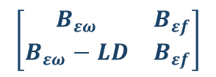

系统的增广形式
定义两个新的向量：
经过代数运算得到：
$$η_{k}$$
$${\tilde{A}}_{ε}$$
$$q_{k}$$
$$B_{εq}$$
$$\left[\begin{aligned}x_{k} \\ e_{k}\end{aligned}\right]$$
$$\left[\begin{matrix}A_{ε} & 0 \\ 0 & A_{ε}−\overline{α}LC\end{matrix}\right]$$
$$\left[\begin{aligned}ω_{k} \\ f_{k}\end{aligned}\right]$$
$$\left[\begin{matrix}B_{εω} & B_{εf} \\ B_{εω}−LD & B_{εf}\end{matrix}\right]$$

Slide 14


故障检测方式
选用如右所示的残差评估函数
$$l_{0}$$
k
$$J_{th}$$
比较函数值
评估函数初始状态
最大步长
函数阈值
评估函数实时值与阈值比较

Slide 15
03
PART
定理提出与实例仿真

Slide 16

定理提出与证明
1：系统的稳定性
定理1中小参数的分离
3：$H_{∞}$性能指标
定理3中小参数的分离

Slide 17
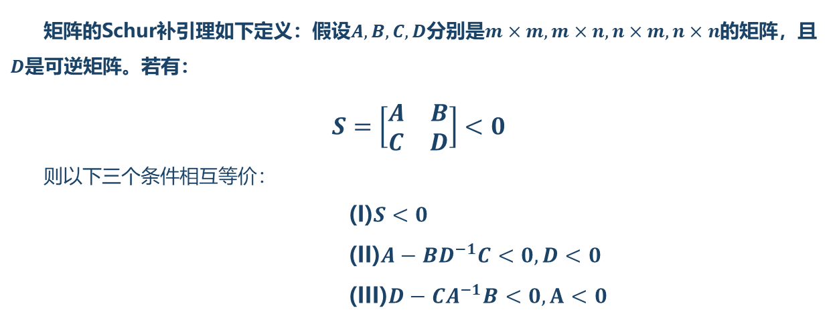
引理1
矩阵的Schur补引理如下定义：假设$A,B,C,D$分别是$m×m,m×n,n×m,n×n$的矩阵，且$D$是可逆矩阵。若有：
$$S=\left[\begin{matrix}A & B \\ C & D\end{matrix}\right]<0$$
则以下三个条件相互等价：
(I)$S<0$
(II)$A−BD^{−1}C<0,D<0$
(III)$D−CA^{−1}B<0,A<0$

Slide 18
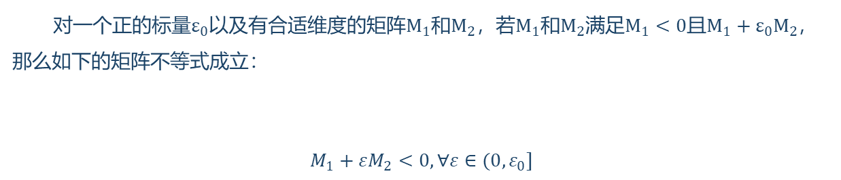
引理2
通过以下的引理可以说明，对于奇异摄动参数取范围内的最小值以及最大值都满足所提出的线性矩阵不等式(LMI)，那么在取值范围内的任意值，都满足所提出的线性矩阵不等式：
对一个正的标量$ε_{0}$以及有合适维度的矩阵$M_{1}$和$M_{2}$，若$M_{1}$和$M_{2}$满足$M_{1}<0$且$M_{1}+ε_{0}M_{2}$，
那么如下的矩阵不等式成立：
$$M_{1}+εM_{2}<0,∀ε∈(0,ε_{0}]$$

Slide 19

定理1：系统的稳定性定理的充分条件
对于已给出的标量$γ>0$，以及给定的$ε>0$,若存在相应的实矩阵$S,N$以及正定矩阵$P$，使得如下的矩阵不等式成立，那么如前所述的系统是随机稳定的：
其中

Slide 20
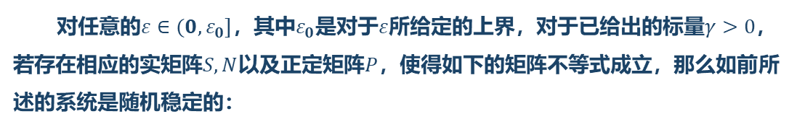
定理2：系统稳定性定理中参数的分离
对任意的$ε∈(0, ε_{0}]$，其中$ε_{0}$是对于$ε$所给定的上界，对于已给出的标量$γ>0$，若存在相应的实矩阵$S,N$以及正定矩阵$P$，使得如下的矩阵不等式成立，那么如前所述的系统是随机稳定的：

Slide 21
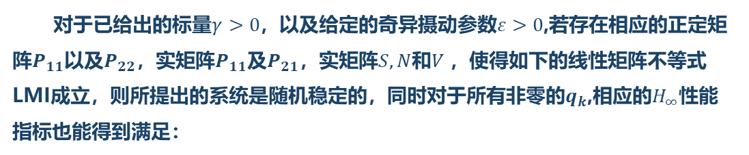

定理3：系统满足$H_{∞}性能指标$的充分条件
对于已给出的标量$γ>0$，以及给定的奇异摄动参数$ε>0$,若存在相应的正定矩阵$P_{11}$以及$P_{22}$，实矩阵$P_{11}$及$P_{21}$，实矩阵$S,N$和$V$，使得如下的线性矩阵不等式LMI成立，则所提出的系统是随机稳定的，同时对于所有非零的$q_{k}$,相应的$H_{∞}$性能指标也能得到满足：

Slide 22
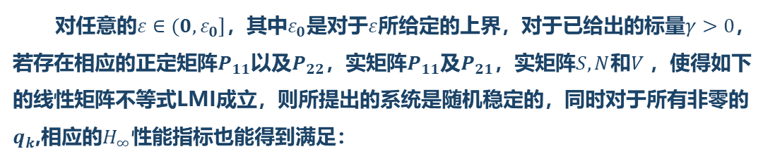

定理4：$H_{∞}性能指标$定理中的参数分离
对任意的$ε∈(0, ε_{0}]$，其中$ε_{0}$是对于$ε$所给定的上界，对于已给出的标量$γ>0$，若存在相应的正定矩阵$P_{11}$以及$P_{22}$，实矩阵$P_{11}$及$P_{21}$，实矩阵$S,N$和$V$，使得如下的线性矩阵不等式LMI成立，则所提出的系统是随机稳定的，同时对于所有非零的$q_{k}$,相应的$H_{∞}$性能指标也能得到满足：

Slide 23
故障检测滤波器[参数]的选择求解方法：
在定理3中，对于
因为

Slide 24
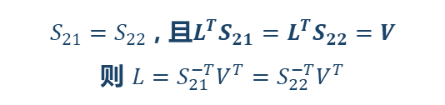
故障检测滤波器[参数]的选择求解方法：
故对于待求的滤波器参数，设定：
$S_{21}=S_{22}$ , 且$L^{T}S_{21}=L^{T}S_{22}=V$
则 $L=S_{21}^{−T}V^{T}=S_{22}^{−T}V^{T}$

Slide 25
MATLAB数值仿真（1）
取系统的相关系数矩阵为
利用LMI工具箱求解线性矩阵不等式可以得到：

Slide 26
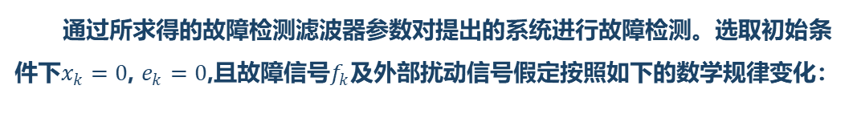
MATLAB数值仿真（2）
通过所求得的故障检测滤波器参数对提出的系统进行故障检测。选取初始条件下$x_{k}=0$, $e_{k}=0$,且故障信号$f_{k}$及外部扰动信号假定按照如下的数学规律变化：
其中$n_{k}$是均分分布在[-0.01,0.01]上的白噪声。

Slide 27
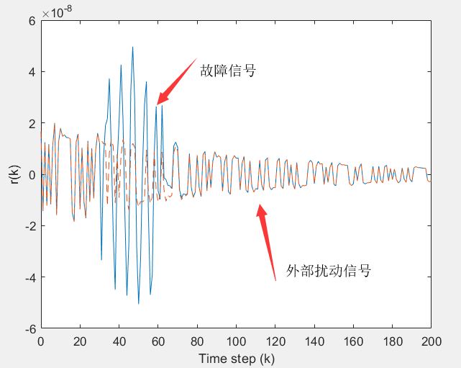
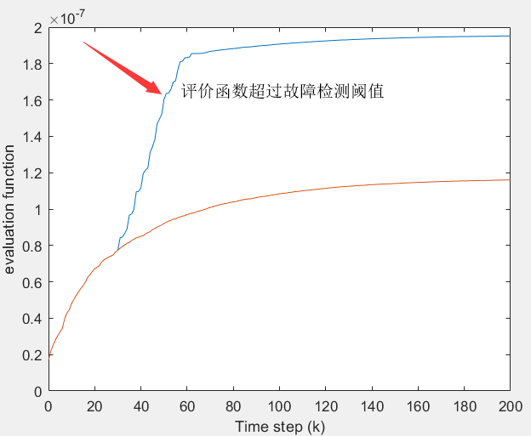

MATLAB数值仿真（2）
通过所求得的故障检测滤波器参数对提出的系统进行故障检测。如下所示图一表示了残差信号$r_{k}$, 图二表示故障检测评估函数的检测效果。
图1
图2

Slide 28
04
PART
毕业设计总结与反思

Slide 29


成果总结
1
系统的稳定性定理的充分条件
2
系统稳定性定理中参数的分离
4个定理
3
满足$H_{∞}$性能指标的充分条件
4
$H_{∞}$性能指标定理中的参数分离

Slide 30

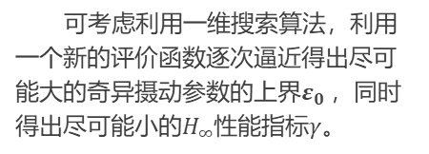

不足与展望
未给出摄动参数的上确界
优化算法
$$\text{？}$$
可考虑利用一维搜索算法，利用一个新的评价函数逐次逼近得出尽可能大的奇异摄动参数的上界$ε_{0}$，同时得出尽可能小的$H_{∞}$性能指标$γ$。
$$ε_{0}=0.05$$
可考虑更多的诱导现象
网络化诱导现象太过单一
数据随机丢包
除了文中所讨论的数据随机丢包之外，还可以考虑前文所介绍的带宽限制，数据量化，网络时延等等现象
PPT模板下载：www.1ppt.com/moban/ 行业PPT模板：www.1ppt.com/hangye/
节日PPT模板：www.1ppt.com/jieri/ PPT素材下载：www.1ppt.com/sucai/
PPT背景图片：www.1ppt.com/beijing/ PPT图表下载：www.1ppt.com/tubiao/
优秀PPT下载：www.1ppt.com/xiazai/ PPT教程： www.1ppt.com/powerpoint/
Word教程： www.1ppt.com/word/ Excel教程：www.1ppt.com/excel/
资料下载：www.1ppt.com/ziliao/ PPT课件下载：www.1ppt.com/kejian/
范文下载：www.1ppt.com/fanwen/ 试卷下载：www.1ppt.com/shiti/
教案下载：www.1ppt.com/jiaoan/
字体下载：www.1ppt.com/ziti/
？

Slide 31
主要参考文献
[1]Xiongbo Wan, Huajing Fang, Sheng Fu, Observer-based fault detection for networked discrete-time infinite-distributed delay systems with packet dropouts, Applied Mathematical Modelling, 2012, 270-278.
[2] 张永, 方华京. 基于随机丢包网络化控制系统的故障检测 [J]. 华中科技大学学报, 2009, 37(1): 86-89.
[3] Z.D. Wang, F.W. Yang, D.W.C. Ho, Liu, Robust H1 control for networked systems with random packet losses, IEEE Trans. Syst. Man Cybern.-B: Cybern. 37 (4) (2007) 916-924.
[4] Y. Long, G. H. Yang. Fault detection in finite frequency domain for networked control systems with missing measurements [J]. Journal of The Franklin Institute-Engineering and Applied Mathematics, 2013, 350(9): 2605-2626.

Slide 32


2014.09-2018.06

